Slide 1
Projet 3 – Antoine VILLATTE
Application au service de la santé publique

Slide 2
Sommaire
Objectif
Nettoyage des données
Analyse Exploratoire et Statistique
Réduction dimensionnelle
Mise en application

Slide 3
Objectif

Slide 4
Objectif
Produit étranger
Produit Français équivalent

Slide 5
Nettoyage des données

Slide 6
Présentation du dataset
1.5 M d’observations
183 variables
80% de valeurs manquantes

Slide 7
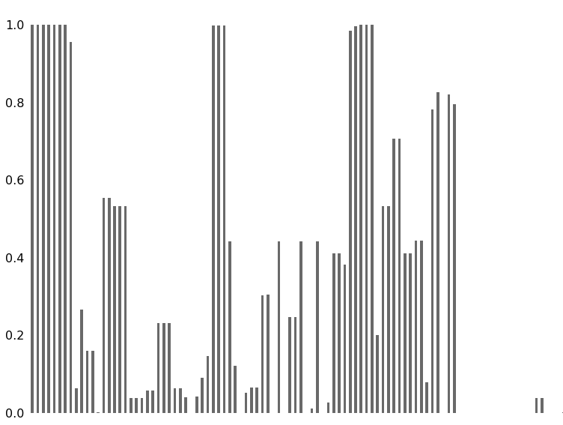
Valeurs manquantes
Echantillon de 1000 obs.
Taux de remplissage des colonnes (0 à 1)

Slide 8
Sélection des variables
Pays
France
Allemagne
Variables
Catégorie
Informations nutritionnelles
Condition
< 50% NAs
Nutriscore & nutrigrade
115 résultats

Slide 9
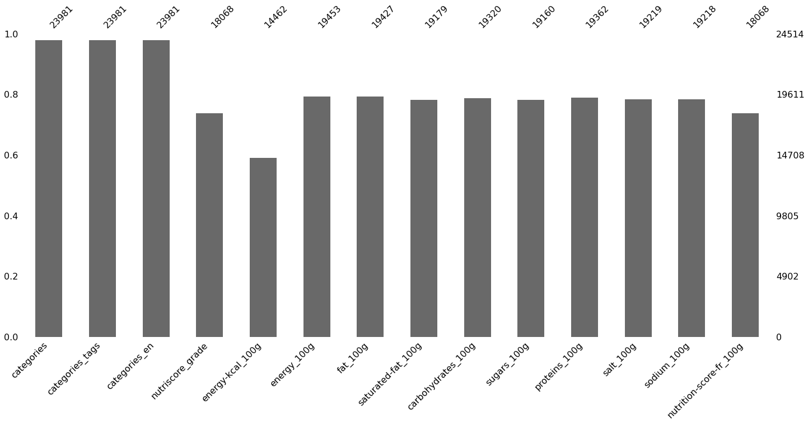
Sélection des variables
115 variables
14 variables

Slide 10
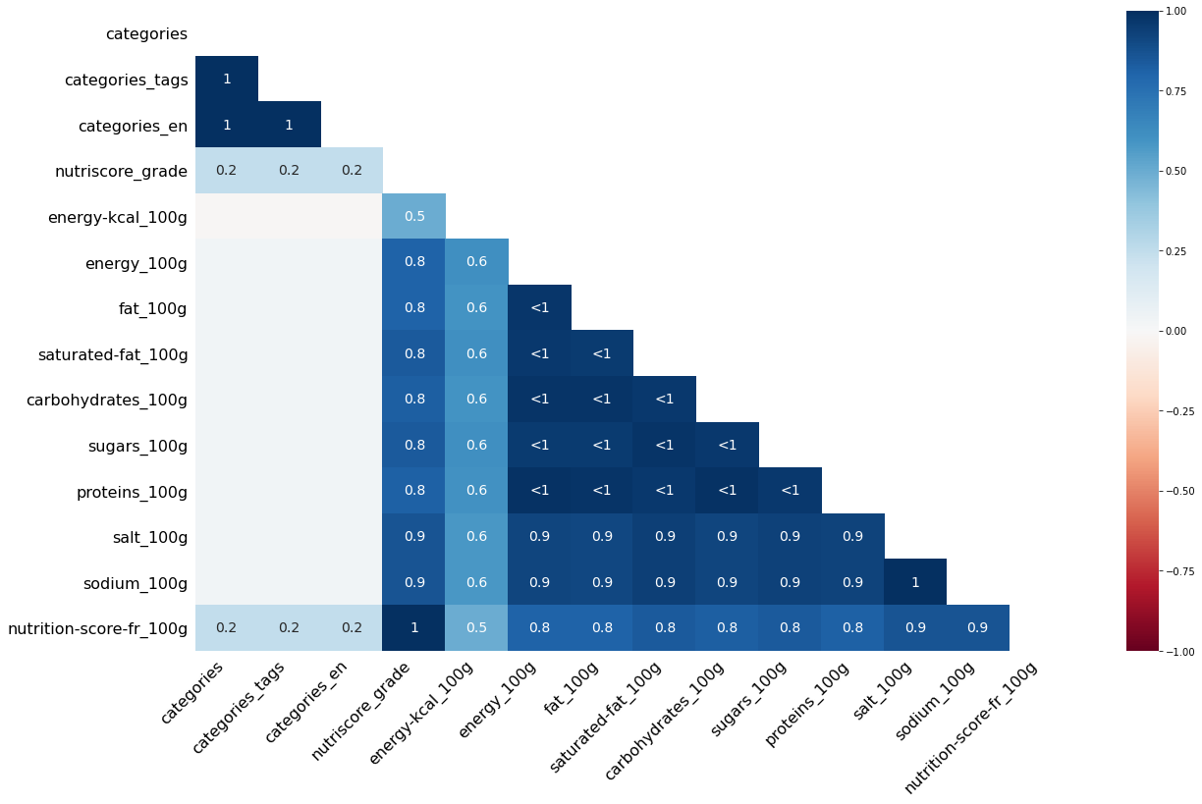
Corrélation NAs
Corrélation forte entre NAs
Suppression commune

Slide 11
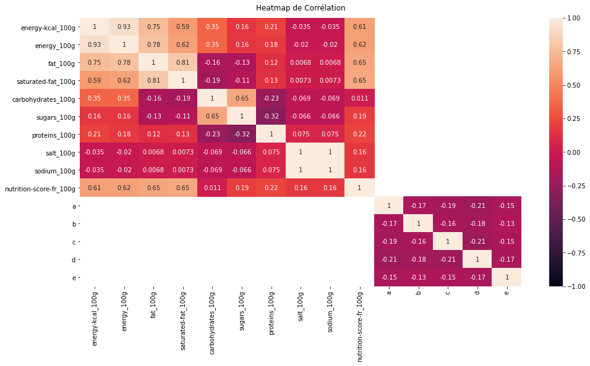
Corrélation des variables
Suppression Energy-Kcal
Suppression sodium
ANOVA nutriscore – grade
P-value ≈ 0
Suppression Nutrigrade

Slide 12
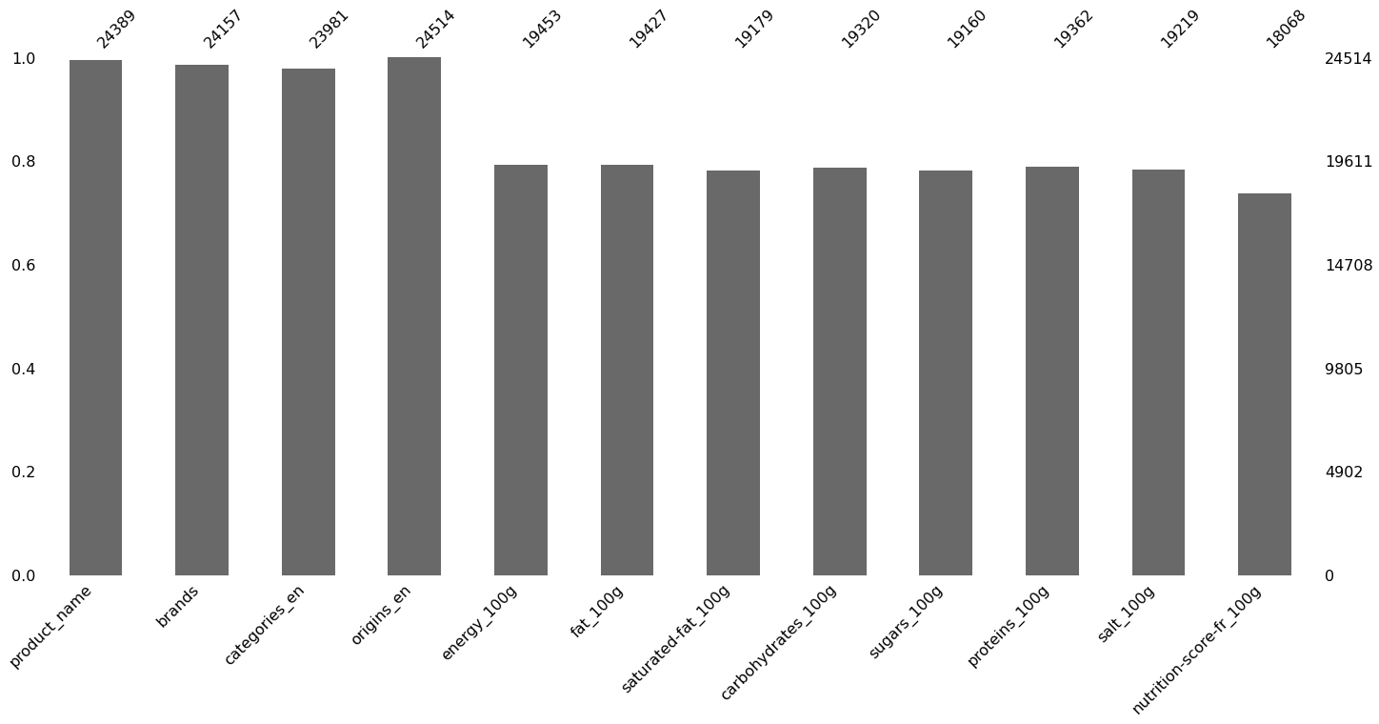
Retour sur les valeurs manquantes
Suppression des NAs

Slide 13
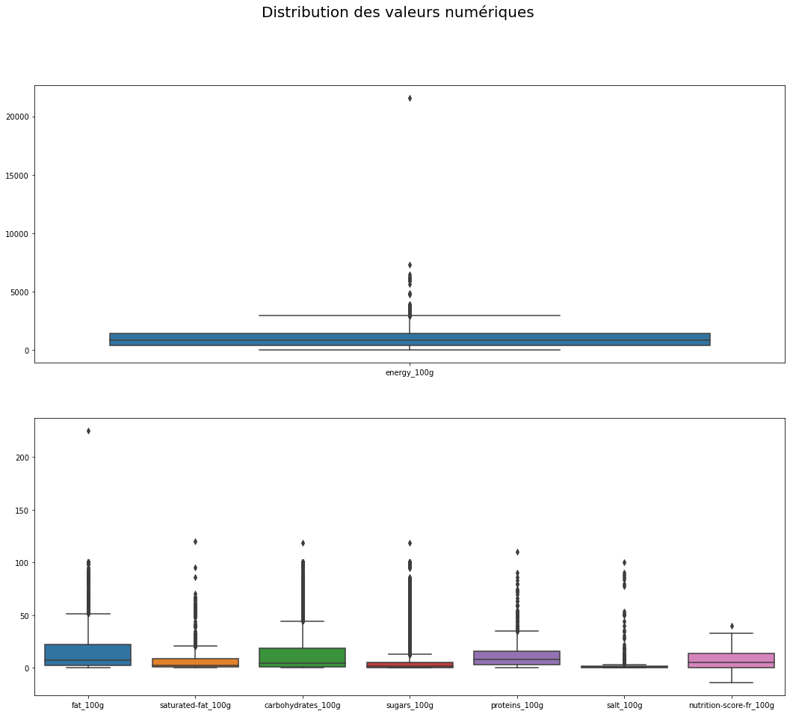
Détection des doublons et des valeurs aberrantes
125 doublons (0.7 %)
"Energy" : 1 valeur extrême
-15 ≤ Nutriscore ≤ 40 : 0 valeurs aberrantes
0 ≤ Info Nutr. ≤ 100 : 3 valeurs aberrantes

Slide 14
Structure après nettoyage
17 540 observations
12 variables
3 variables d’identification
9 variables de mesure
0 valeurs manquantes

Slide 15
Analyse Exploratoire et Statistique

Slide 16
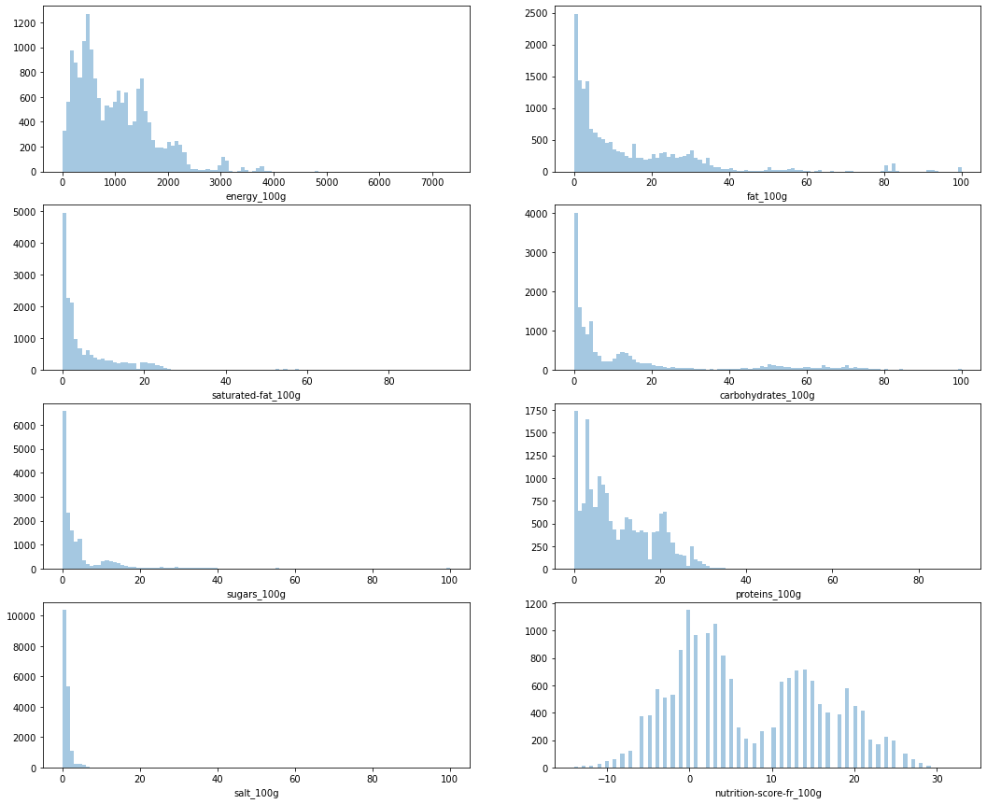
Analyse univariée
Variables numériques
Distributions asymétriques
Concentration des données

Slide 17
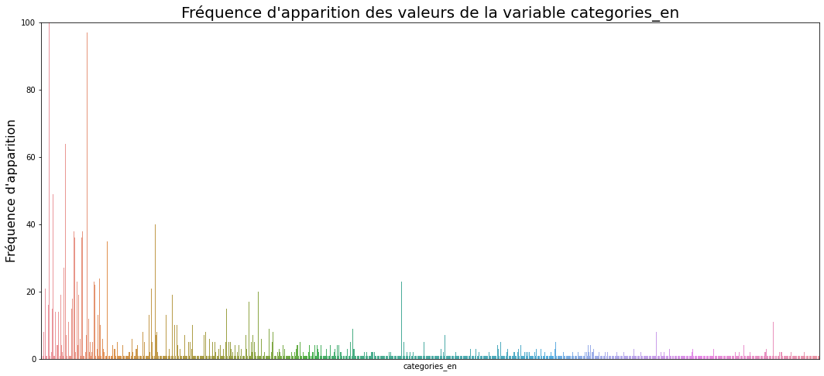
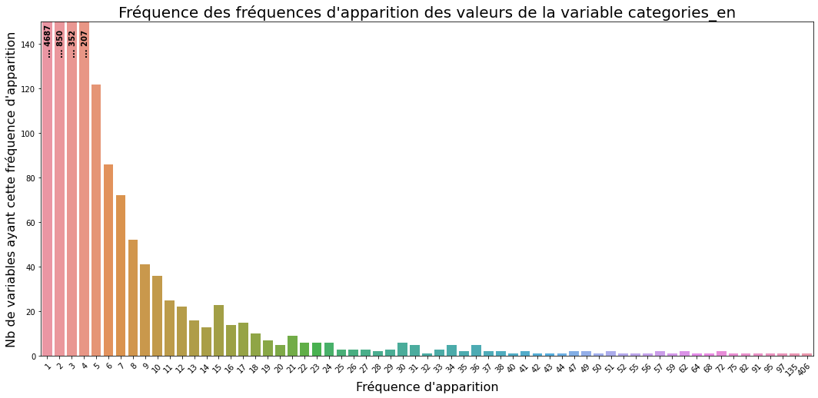
Variable catégorique
Apparition unique
Peu de valeurs apparaissent plusieurs fois
Très peu de valeurs apparaissent > 20 fois
6759 valeurs différentes

Slide 18
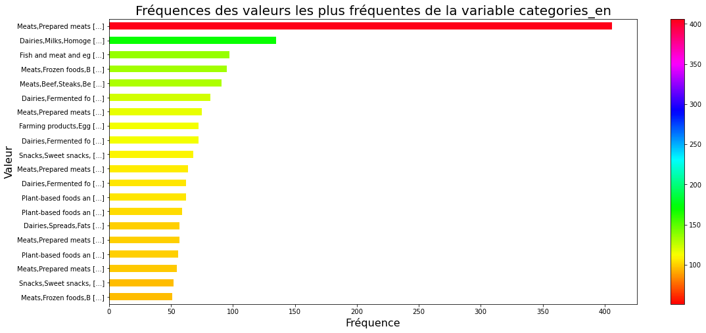

Slide 19
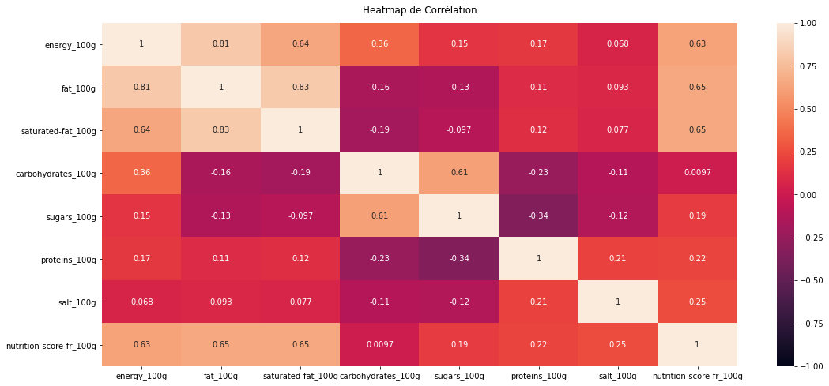
Analyse multivariée

Slide 20
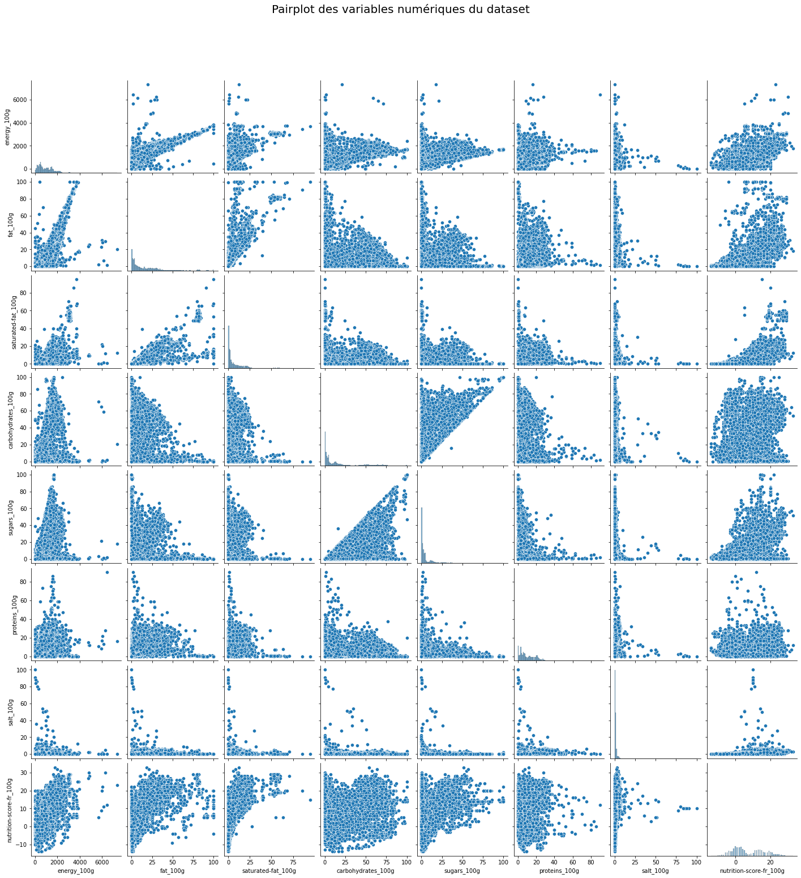
Relation entre les variables

Slide 21
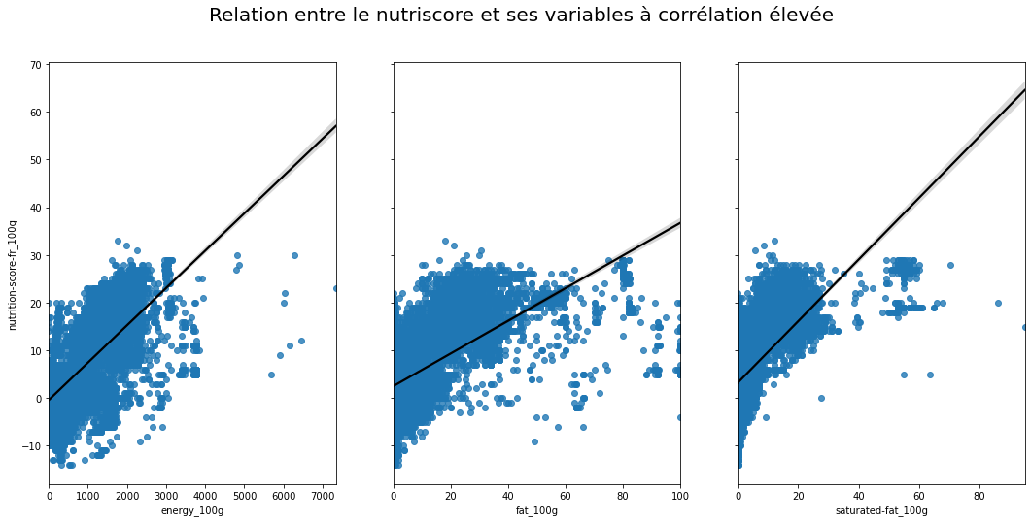
Relation avec Nutriscore
Relation linéaire
N’explique pas toute la loi sous-jacente

Slide 22
Réduction Dimensionnelle

Slide 23
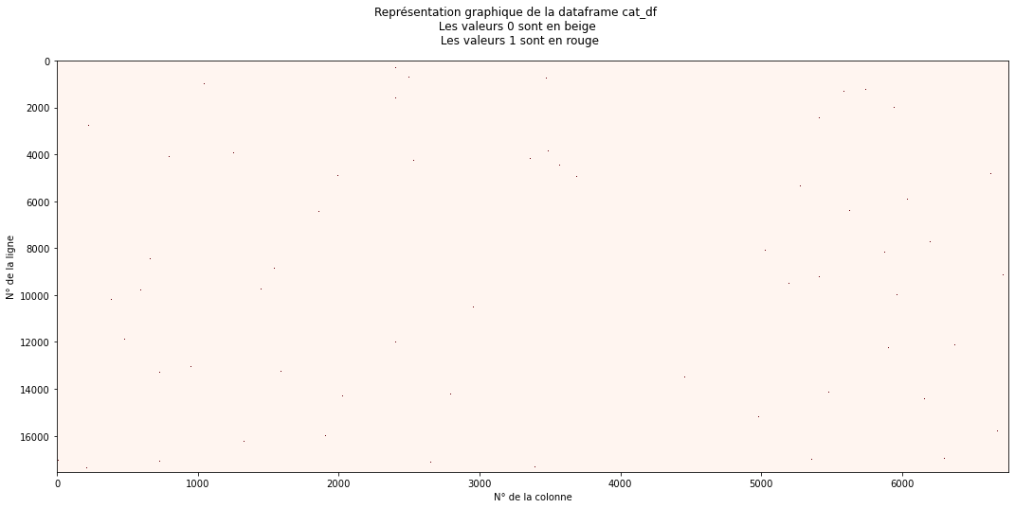
Encodage de la variable catégorique
Réduction dimensionnelle nécessaire

Slide 24
Réduction dimensionnelle
PCA
< 15% VE avec 1000 PC
MCA
20% VE avec 100 PC
50% VE avec 700 PC
Feature engineering
21 valeurs : top 20 + "others"

Slide 25
Mise en application

Slide 26
Concept général
Valeur d’entrée (donnée d’ID)
Code barre
Recherche du point le plus proche (cKDTree)
Données de mesure du voisin
Données de mesure associées
Données ID du voisin

Slide 27
Application sur 2 exemples Exemple 1
Ham slices Sainsbury’s
Energy : 661.0
Rôti de porc Haute Loue Salaisons
Energy : 661.0
Fat : 7.8
Sat. Fat : 3.2
Carb. : 0.6
Sugars : 0.6
Prot. : 21.2
Salt : 2.0
Nutriscore : 12.0
Fat : 7.4
Sat. Fat : 3.4
Carb. : 0.5
Sugars : 0.5
Prot. : 22.0
Salt : 1.7
Nutriscore : 11.0

Slide 28
Application sur 2 exemples Exemple 2
Energy : 761.0
Energy : 757.0
Fat : 5.7
Sat. Fat : 0.5
Carb. : 24.0
Sugars : 2.0
Prot. : 6.9
Salt : 1.0
Nutriscore : 0
Fat : 4.7
Sat. Fat : 2.0
Carb. : 23.9
Sugars : 0.5
Prot. : 9.6
Salt : 0.74
Nutriscore : -1
Salade bio blé & lentilles Instants Nature
Prosciutto Cappelletti Sainsbury's

Slide 29
Axes d’amélioration
Réécriture de la variable « categories_en » par expressions régulières
Modification de méthode de contribution à l’OFF

